Slide 1

Презентация семестровой работы по дисциплине “Языки программирования”
Проект: Рик и Морти
Выполнил: Рябов Виталий Александрович
Группа: ФИТ-211
Руководители:
Доцент Иванов Константин Станиславович
Доцент Зимин Антон Игоревич

Slide 2
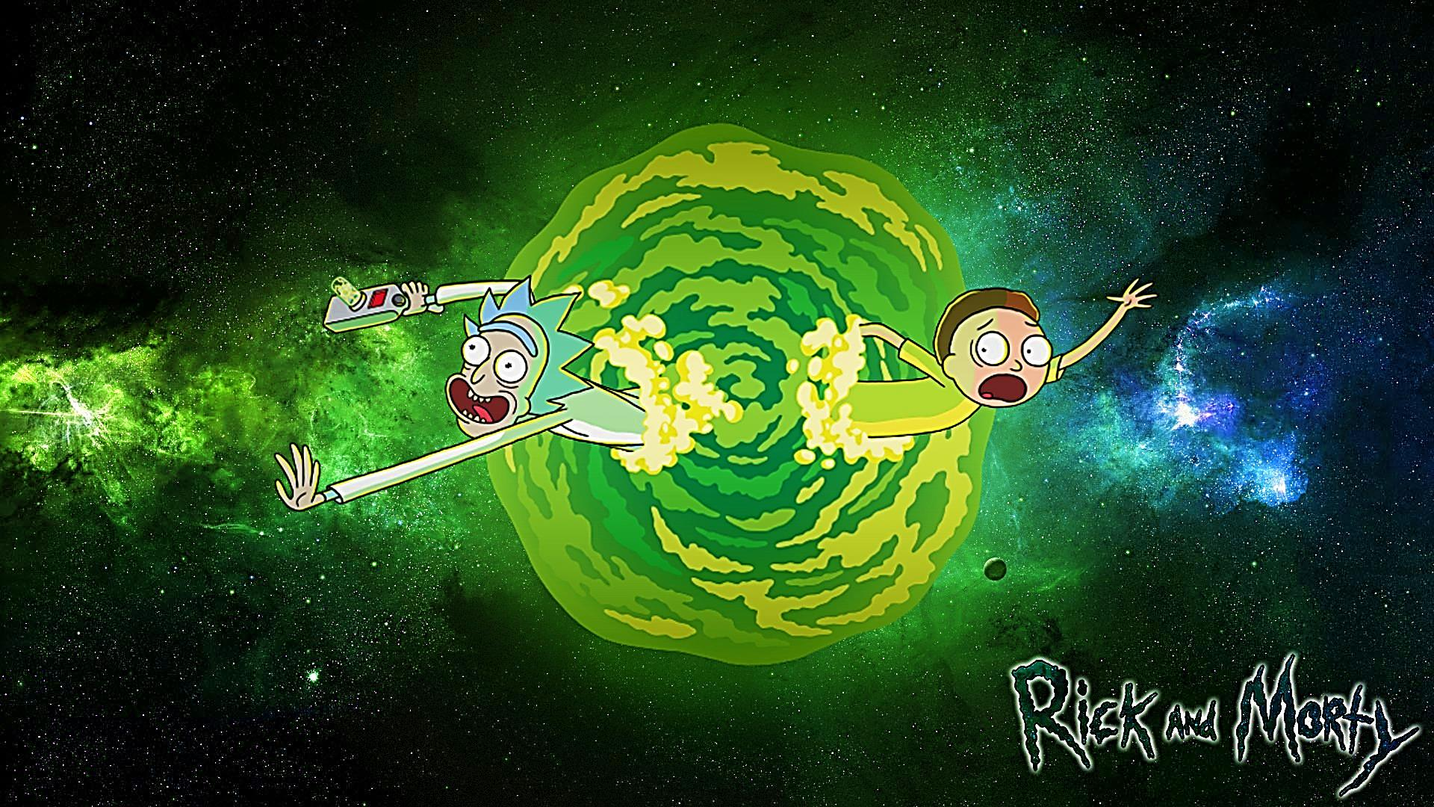
Тема проекта: Сайт с информацией о персонажах вселенной мультсериала Рик и Морти
Идея: создать сайт, на котором можно будет:
Увидеть персонажей вселенной
Узнать их места рождения
Узнать о их состоянии

Slide 3
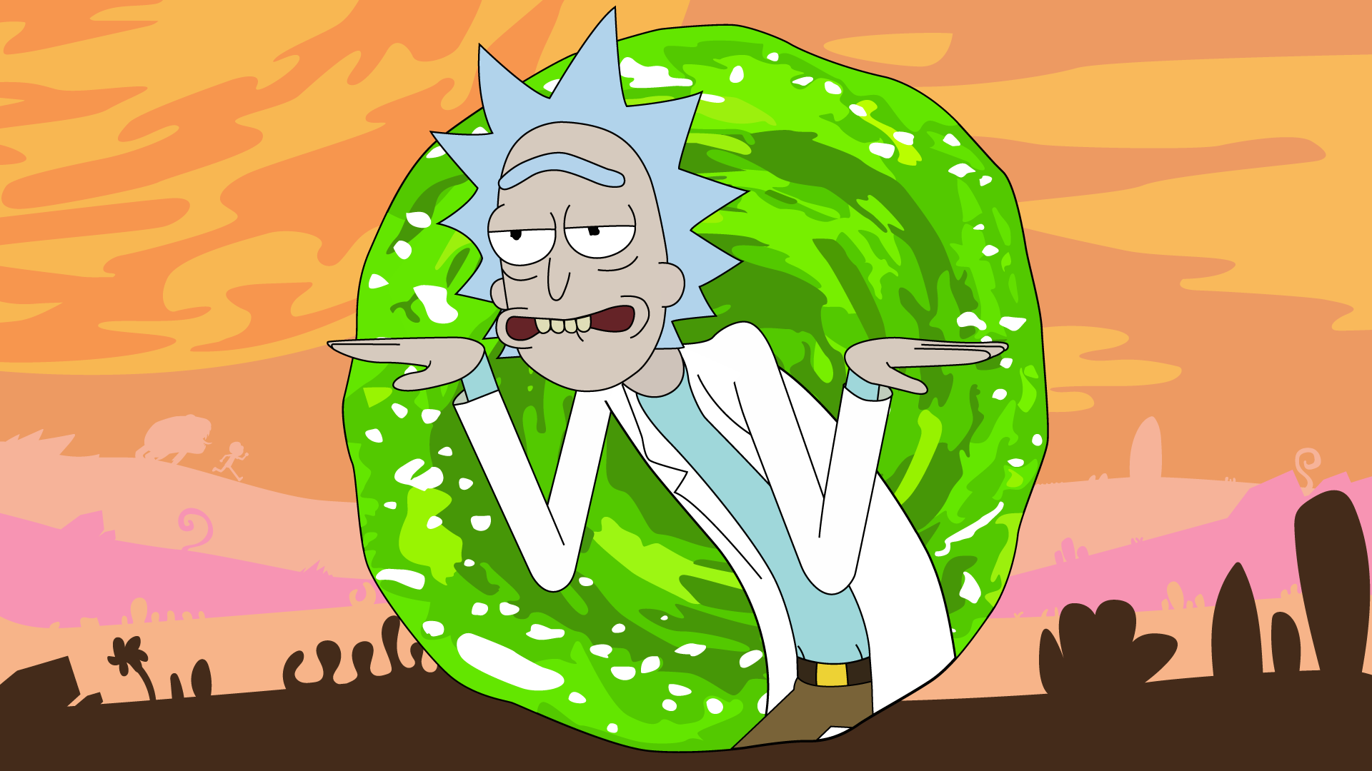




Средства разработки
Visual Studio Code
JavaScript
HTML
Рик и морти API

Slide 4
Актуальные данные о вселенной
Удобность в использовании
Отсутствие токенов

Slide 5
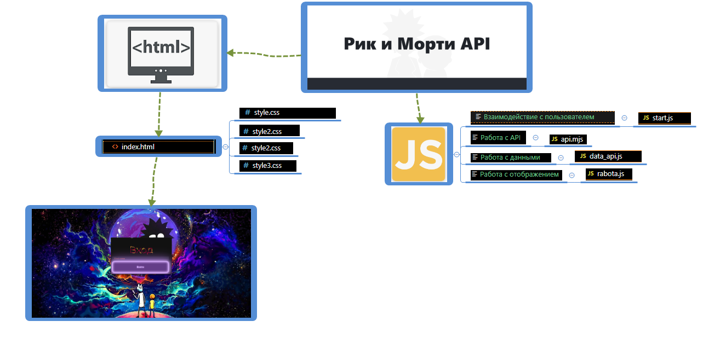
Архитектура проекта
Main.js site.html
Request
YouTubeAPI.mjs
Request
Browser
Dynamic load without page refresh
JSON

Slide 6
Особенности
Использование классов для облегчения работы с API
Разделение проекта на части
Асинхронность
Масштабируемость

Slide 7
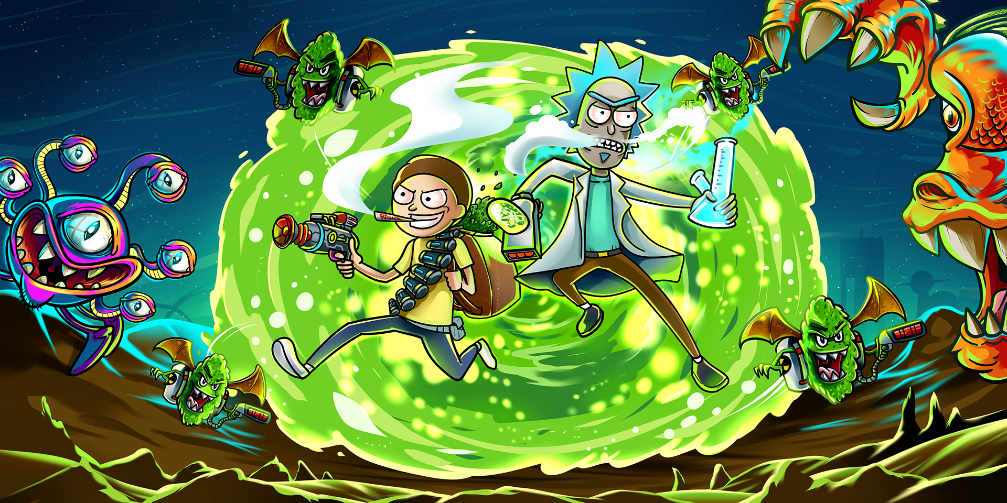
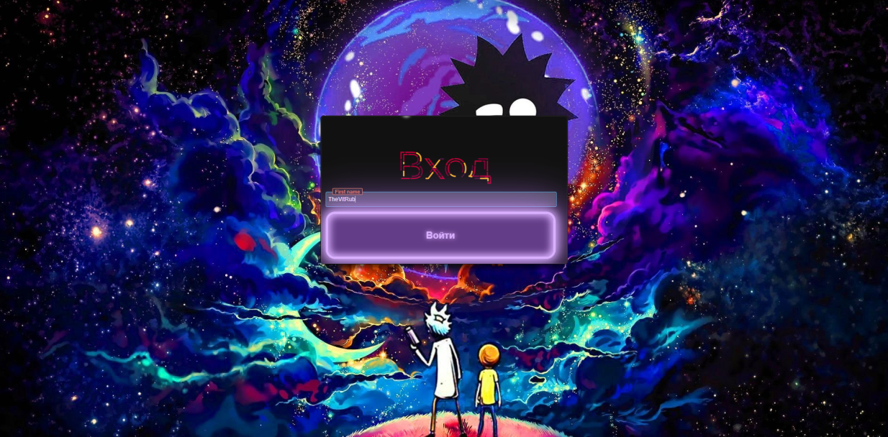
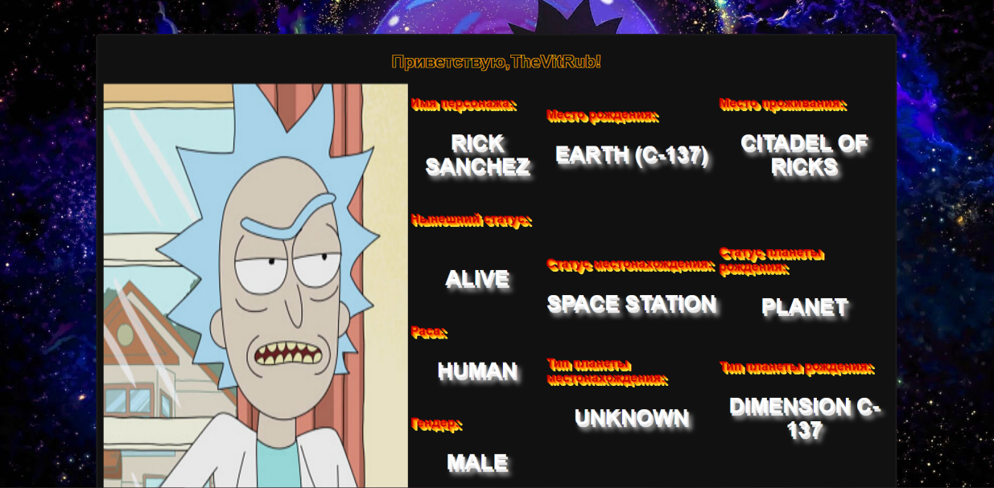
Демонстрация работы проекта

Slide 8
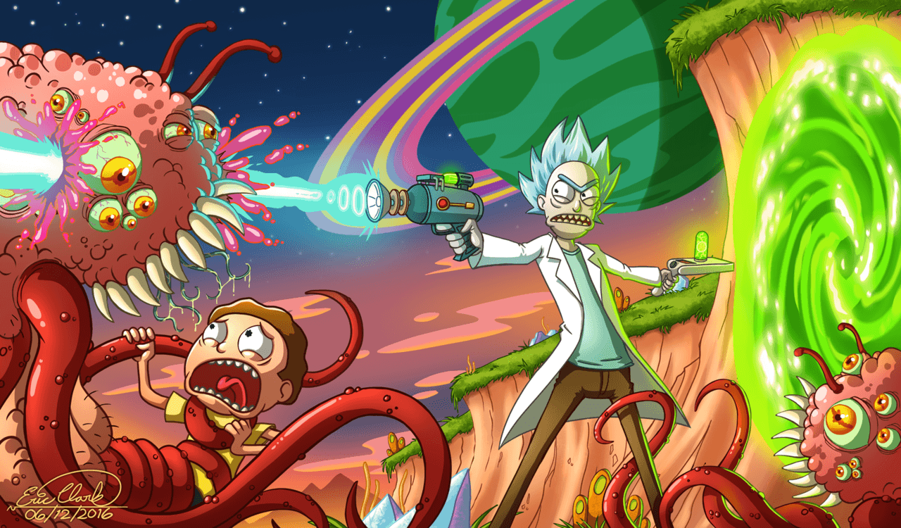
Заключение
Необходимо:
Больше практики
Тщательно продумывать архитектуру
Получить навыки работы с CSS

Slide 9
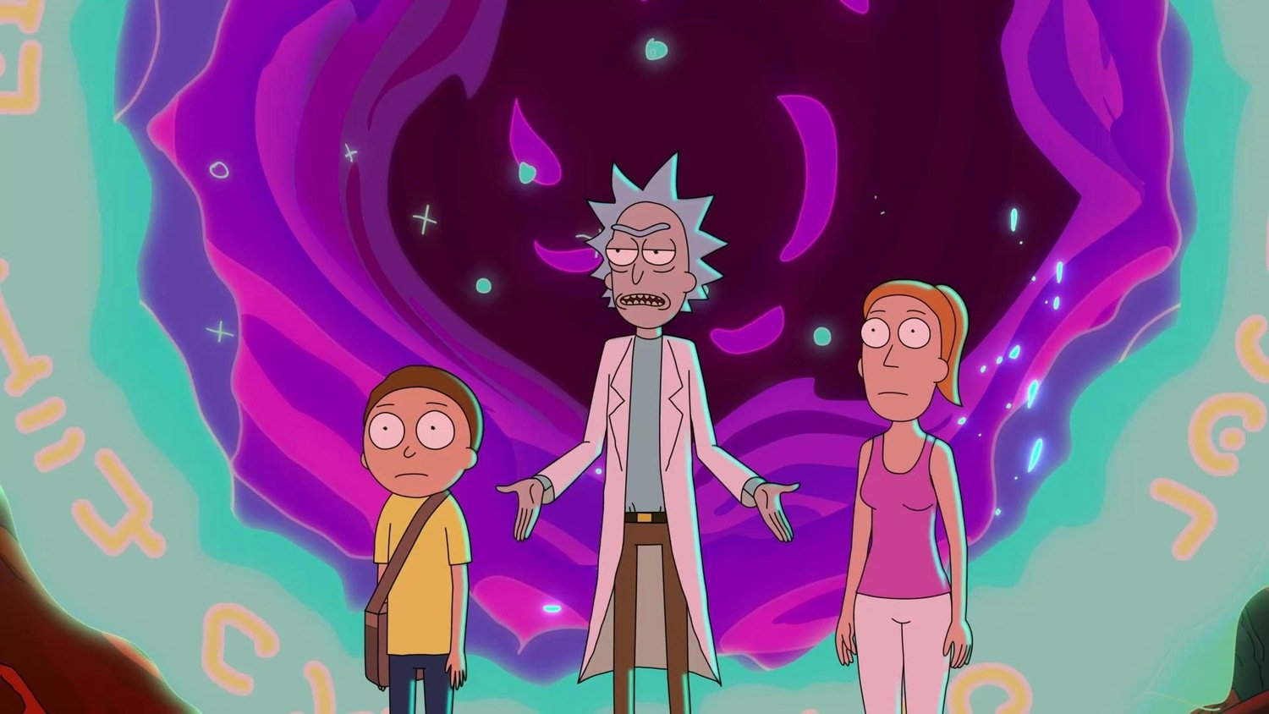
Вопросы?

Slide 10
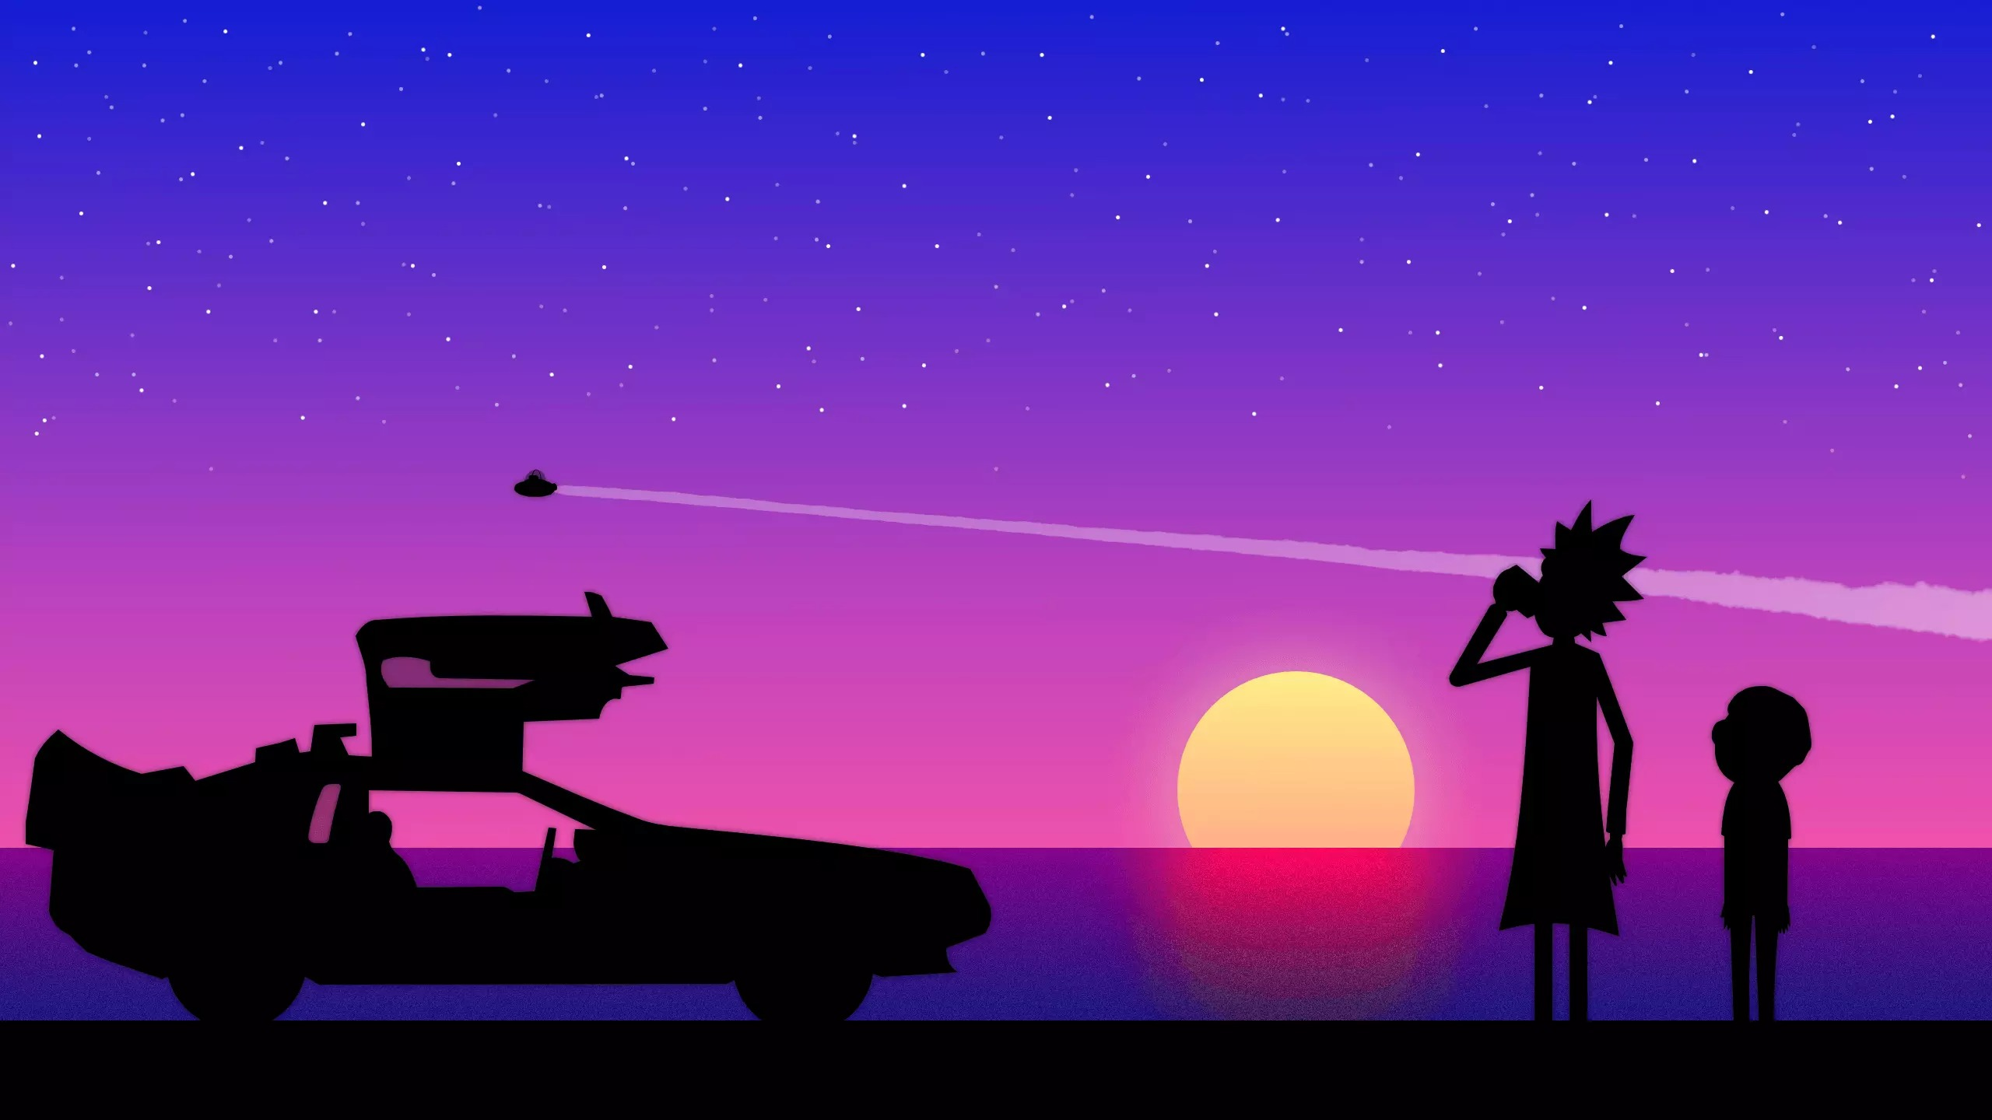
Спасибо за внимание!

